Slide 1
Giffen Well – Mining Study Giffen Well – 采矿报告阶段1
Maosen
AMC project
April 2023
2023年4月
1

Slide 2
Project assumptions项目假设
Mining Assumptions: 采矿假设
A$4.0 / tonne rock at surface. 地表岩土采矿成本：4澳元/吨。
Limited free dig at surface, some clay majority of mined material will require blasting. 地表只有有限的自然采掘岩土，其他大部分黏土构成的岩土需要钻孔与爆破。
A$0.05 increase in cost per 10m of depth. 每往下开采10米，采矿成本增加0.05澳元/吨。
Mining recovery: 97% (3% ore lost into waste stream), similar to other magnetite. 采矿回收率97%（3%的矿石将会进入废料中），该数据参照了其他相似的磁铁矿项目。
Mining dilution: 3% (waste into ore stream). 采矿贫化3%（废石进入矿堆）。

Slide 3
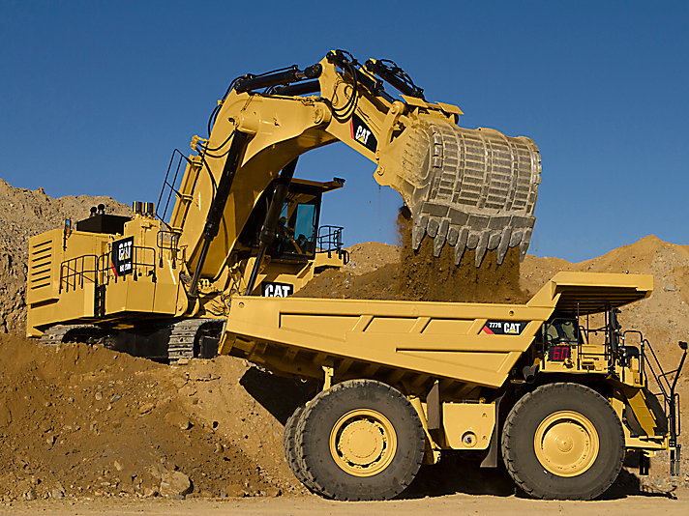
Mining Fleet采矿设备
Mining Fleet:采矿设备
Primary Loading Unit:主要装载设备
-250 t to 300 t class excavator (can be in backhoe or face shovel configuration)。250-300t级别的挖掘机 （可以是反铲或正铲挖掘机）
- 12 to 15m3 bucket (noting high density of iron ore)。12-15立方米的铲（铁矿石密度大）
Estimated 3 units (2 for ore, 1 for waste)。预计需要3台装载挖掘机
Bench height: 5-6m。单次阶梯开采高度 5-6m.
Caterpillar 6020 loading Cat 777B

Slide 4
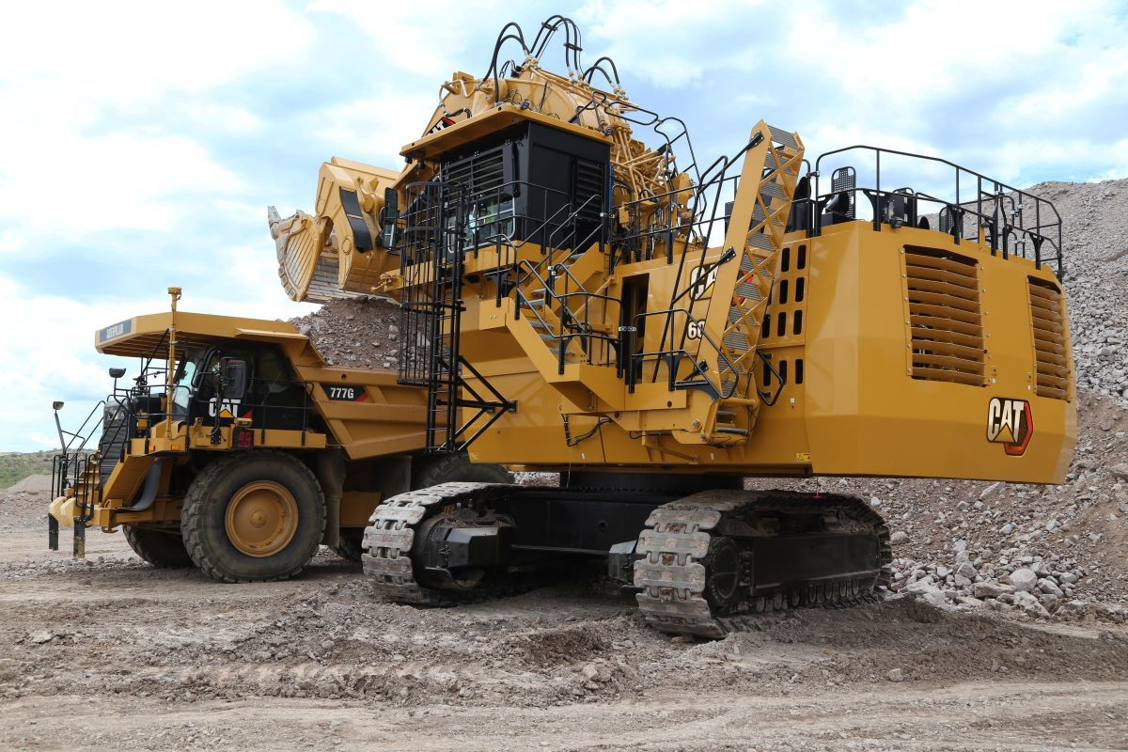
Mining Fleet采矿设备
Mining Fleet:采矿设备
Caterpillar 6030 (300 t) loading Cat 777G。Cat 6030（300吨），装载Cat777G卡车。

Slide 5
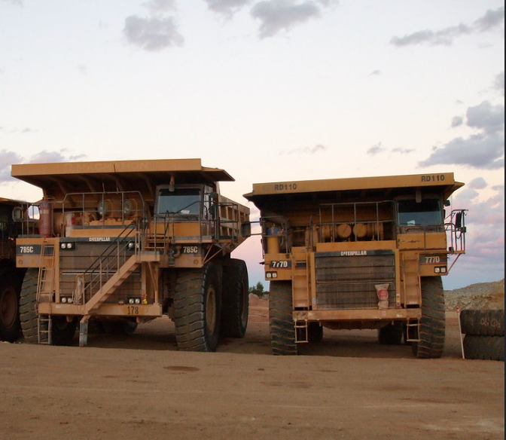
Mining Fleet采矿设备
Mining Fleet:采矿设备
Primary Truck:主要卡车
- Cat 777 (class), 3 pass fill or，Cat777卡车，3铲。或者
- Cat 785 (class), 5-6 pass fill。Cat785卡车，5-6铲。
Cat 785C
Cat 777D

Slide 6
Geotechnical Analysis岩土工程分析
Recommendations建议
露天矿边坡设计角度建议
最大角度
阶梯高度
阶梯宽度
最大道路间距高度
最大道路间距角度
第四纪沉积物
完全风化
中等风化
未风化
如道路高度间距超过80m，需要在这两个道路之间加入15m宽的岩土安全阶梯。

Slide 7
Project assumptions continued项目假设
Processing Assumptions:选矿假设
Base scenario: Conventional magnetite processing plant per 2013 study。基础方案：常规磁铁矿选厂根据2013年的研究报告。
Operating Cost: A$15/tonne ore feed。运营成本：15澳/吨矿石。
Basis: 2013 study had 13.0 Mtpa ore feed producing 5 Mtpa concentrate for estimated A$20/tonne concentrate, which equating to A$7.7/tonne feed。2013年的研究报告显示每年选矿1300万吨，能产出500万吨精矿。预计成本20澳元/吨精矿，或7.7澳元/吨矿石。
In 10 years, cost has likely doubled. Hence A$15/t。10年后，根据通胀，选矿成本翻倍，为15澳元/吨矿石。
Assumed plant nameplate capacity: 7 Mtpa concentrate.假设选厂额定生产率：700万吨精矿（根据客户要求由500万吨提高至700万吨）。
Process recovery: Feed tonnes multiplied by DTR multiplied by 0.97 = concentrate tonnes。选矿回收率：选矿吨数 x DTR （戴维斯管回收率） x 97%。

Slide 8
Project assumptions continued 项目假设
Process Plant to Market Assumptions:选厂-市场假设
Base scenario:基准案例
concentrate from plant loaded into road trains。
Road trains haul to rail loading facility (siding)。精矿由卡车从选厂运送至铁路装载点。
At a certain project throughput and project duration, the capital cost of constructing a rail spur from the plant direct to the existing rail corridor would be justified. 在选厂吞吐量达到一定数量后，建造一条由选厂直通现有铁路系统的火车铁轨的资本投入是合理的。
Rail haulage in wagons to port facility.铁路运输至港口
Transfer into ship at port facility.在港口装船
Transhipment on water into bulk carrier.转船至散货船

Slide 9
Project assumptions continued项目假设
Process Plant to Market Assumptions:选厂-市场假设
Base scenario:基准案例
Rail: A$25/tonne concentrate (based on scaling A$15/t cost for another project with 200km distance to 500km)。铁路运输：25澳元/吨精矿（根据其他相似项目的估算成本。项目距离最近铁路200-500km）
Port handling: A$6.50 /tonne concentrate。港口装卸：6.5澳元/吨精矿。
Sea Freight: A$13.50 /tonne concentrate (this assumes transhipment)。海运：13.5澳元/吨精矿 （包含转船）
Total: 45/tonne concentrate. 总计45澳元/吨精矿。
Royalties: 5% State SA Govt Royalty。5%南澳政府开采使用费
0.75% Native Title (assumption) 0.75%原住民开采使用费（假设）
Total: 5.75% of Mine Gate 9.95。总计5.75%，或9.95澳元/吨精矿
??? Any others that we should be aware of。根据客户会议，还有农场主使用费还未谈妥。现不予计算。
Combined selling cost: A$55/tonne concentrate。总计销售成本55澳元/吨精矿。

Slide 10
Project assumptions continued
Process Plant to Market Assumptions:选厂-市场假设
Iron Ore Price。铁矿石价格
Base 62% Price 120 US$/tonne concentrate Basis: 2023 recent spot。铁精矿品位62%，120美元/吨精矿。价格参照2023现货价。
Additional Premium percentage above 62% 5.0 US$/tonne concentrate。高品位铁精矿溢价>62%，5美元/吨精矿/1%.
Price for 68.5% 152.5 US$/tonne concentrate。68.5%铁精矿价格为152.5美元/吨精矿。
Exchange rate: 0.70 US$: AUD Basis: recent. Not based on consensus. 澳元-美元汇率0.7 参照最近汇率，不是基于汇率预测或共识。
Assumes acceptable product with no high impurities that would be attract penalties.假设精矿中不含有高含量杂质，没有杂质罚款。
- A$217.8/tonne concentrate rounding up to 220 A$/tonne concentrate. 最后为假设价格为217.8澳元/吨精矿，取整为220澳元吨/精矿

Slide 11
Project assumptions continued项目假设
Scenarios Considered (limiting by resource category or area)案例考量（根据资源分级或资源区域）
Indicated Only resource。只开采控制资源
Indicated + Inferred Resource。开采控制和推断资源
Indicated + Inferred + Unclassified (all mineralised)。开采所有资源模型中的资源。
Eastern Banded Iron Formation Only (Indicated + Inferred)。只开采东部控制和推断资源。
Sensitivity Run on parameters敏感性分析参数
Slope Angle (45, 40, 35 overall)边坡角度（45，40，35）
Revenue (+/- 25%) 收入（+/-25%）
Operating costs (+ 50% /- 25%)运营成本（+50%/-25%）

Slide 12
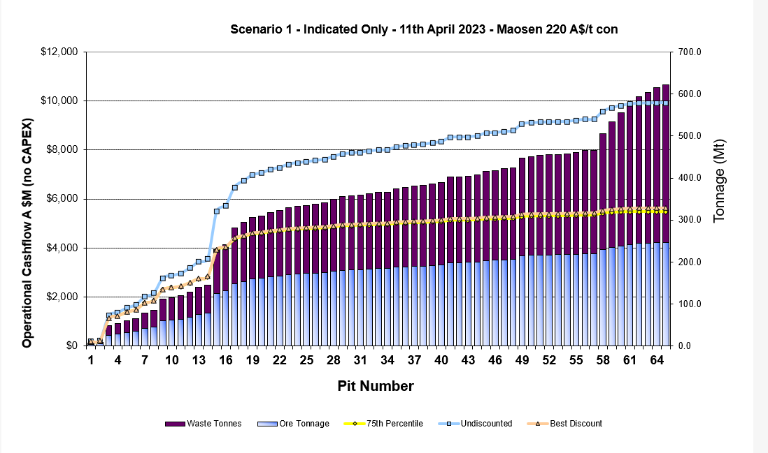
Project assumptions continued
Results结果
Indicated Only Resource, 10% discount rate applied.只开采控制资源，10%折现率。
运营现金流
不含资本投入
采矿量
（百万吨）
深度
废石
矿石
未折现现金流
折现现金流

Slide 13
Split of operating costs
Scenario # | 方案 | Slope Angle边坡角度 | Final Pit Floor矿坑底 | Depth矿坑深度 | Life 矿山寿命 | Rock总采矿量 | Waste废石 | input to process | Grade input mill, Fe原矿品味 | Grade input mill, SiO2二氧化硅含量 | Grade input mill, Davis Tube Recovery （DTR回收率) | Ratio剥采比
 |  |  | mRL | (m) | Years | Mt | Mt | 选矿量Mt | % | % | % | t:t
1 | Indicated Only （仅控制资源） | 45 all walls | -40 | 220 | 19.0 | 623 | 376 | 247 | 32.7% | 38.0% | 41.1% | 1.53
2 | Indicated + Inferred （控制+推断资源） | 45 all walls | -40 | 220 | 38.7 | 1,347 | 843 | 504 | 31.9% | 38.8% | 40.4% | 1.67
3 | Indicated + Inferred + Unclassified （所有资源） | 45 all walls | -40 | 220 | 39.3 | 1,365 | 854 | 511 | 31.8% | 38.8% | 40.0% | 1.67
4 | Eastern deposit only (Indicated+Inferred)（东部推断和控制资源） | 45 all walls | -40 | 220 | 29.7 | 1,098 | 712 | 386 | 32.5% | 37.1% | 41.3% | 1.85

Slide 14
Split of operating costs各方案运营成本构成
采矿
选矿
销售
总计
收入
现金流
最佳情况
最坏情况
基本情况
预测情况
收益成本比

Slide 15
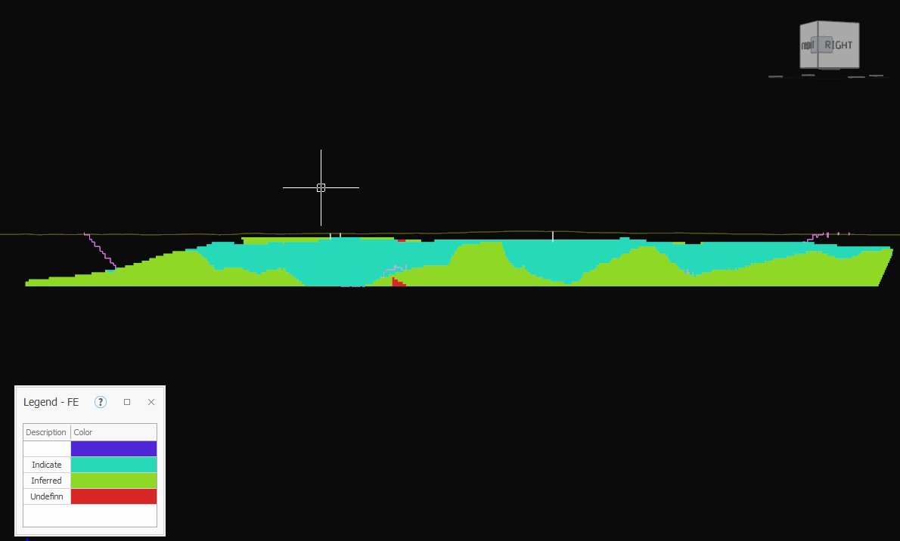
Final pit – Considering known Indicated Resource最终露天矿坑（控制资源量）
Pit Floor follows contact between Indicated +Inferred。最终矿坑深度是根据资源分级来界定
绿色：推断资源
浅蓝色：控制资源

Slide 16
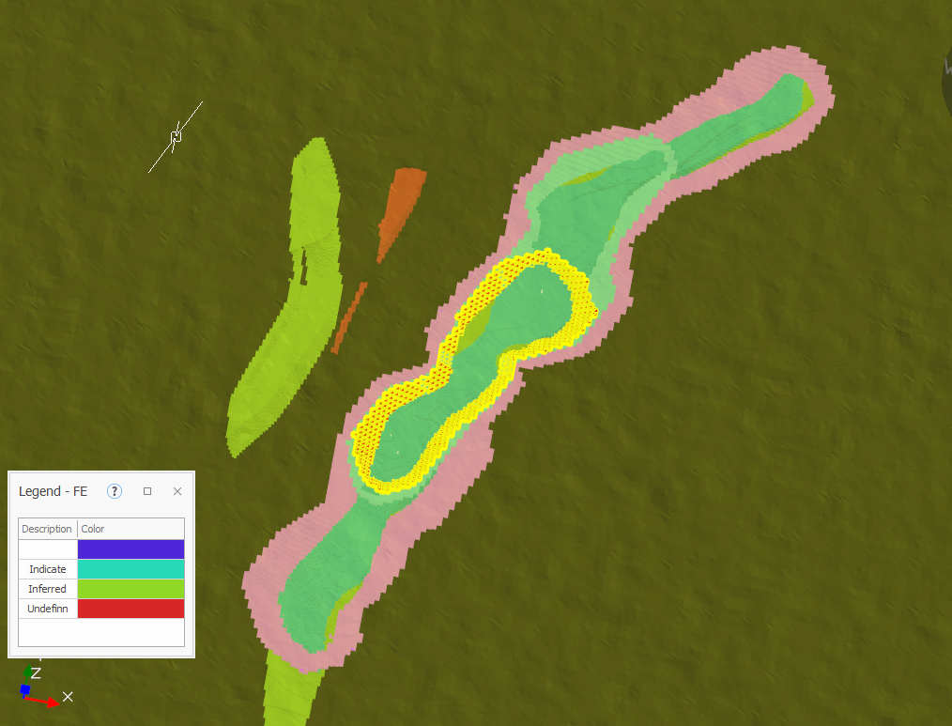
High 1st pass concept schedule
Not from actual pit design, just Whittle shell pushbacks并非最终露天矿设计，只是矿坑优化结果。
20 year
黄色矿坑：前5年绿色矿坑：5-10年。
粉色矿坑：10-20年。
10 year
5 year
绿色：推断资源
浅蓝色：控制资源

Slide 17
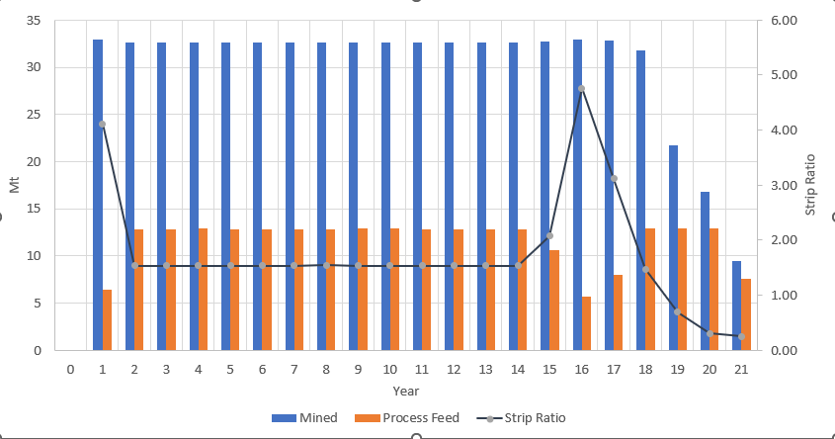
High 1st pass concept schedule
Not from actual pit design, just Whittle shell pushbacks并非最终露天矿设计，只是矿坑优化结果。
Pre-strip
采矿
选矿
剥采比

Slide 18
High 1st pass concept schedule
Not from actual pit design, just Whittle shell pushbacks,10% disc rate并非最终露天矿设计，只是矿坑优化结果。10%折现率
Initial capital construction 仅为预测资本投入。
未折现
折现

